Slide 1
컴퓨터공학과 20194111 최민규
+
퍼셉트론 실습 과제
인공지능

Slide 2
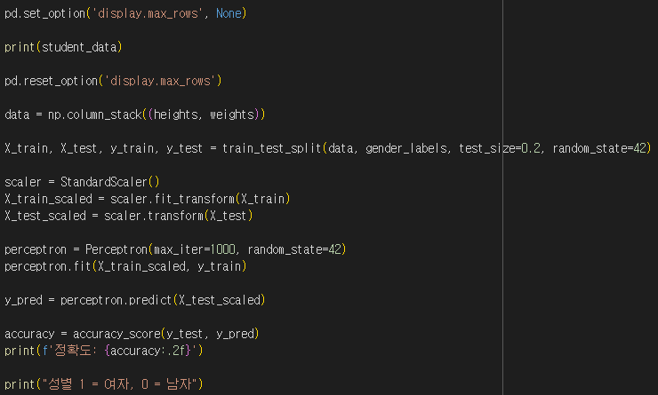
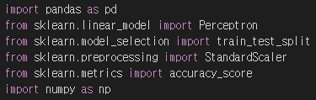

355페이지 Lab(신장+채중=>성별예측) 실습
+
1.코드 작성
필요한 라이브러리 추가
가상의 학생 신장, 체중 데이터, 레이블
생성(50명)
테이블 출력 설정, 데이터 표준화, 퍼셉트론 모델 생성,훈련, 테스트 데이터 예측,
정확도 계산

Slide 3
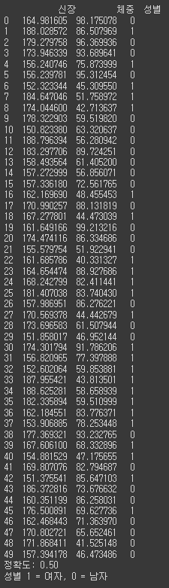
355페이지 Lab(신장+채중=>성별예측) 실습
+
2.실행 결과

Slide 4
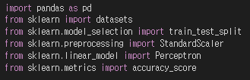
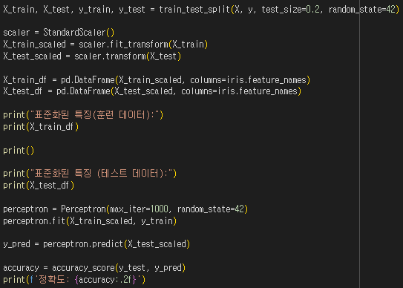

2. 아이리스 데이터로 퍼셉트론 모듈 적용 실습
+
1.코드 작성
필요한 라이브러리 추가
아이리스 데이터 불러오기
데이터 분할, 표준화, Data Frame 변환, 표준화된 내용 출력,
퍼셉트론 모델 생성,훈련, 테스트 데이터 예측, 정확도 계산

Slide 5
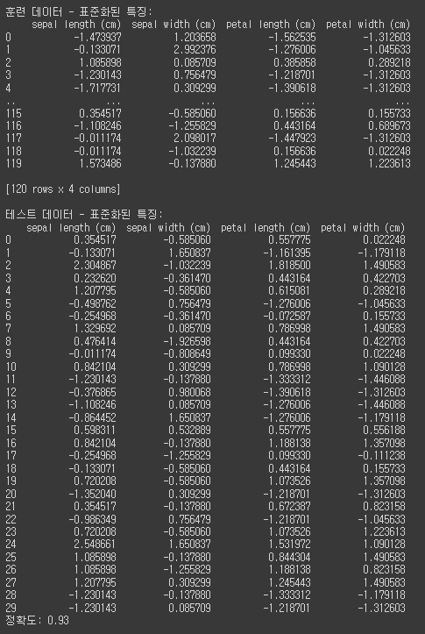
2. 아이리스 데이터로 퍼셉트론 모듈 적용 실습
+
2. 실행 결과

